Slide 1
EUCLID
Intégration du sous-système de détection NI-DS
Jean-Philippe LOGIER | Mathieu NICLAS
Réunion service mécanique 08/11/2018

Slide 2
Responsabilités et interfaces
NI-DS → sous-système de détection de l’instrument NISP de la mission EUCLID
CPPM impliqué dans les activités suivantes :
Réception et caractérisation des détecteurs
Gestion du produit (interfaces, réunions d’avancement, plannings, documentation exhaustive)
Intégration mécanique des différents modèles
Métrologie et contrôles fonctionnels
Suivi des tests (vibrations, thermique)
Interfaces avec :
LAM (études/conception mécanique, interface avec autres sous-sytèmes)
JPL (fourniture des détecteurs/électroniques)
CNES (responsable instrument/projet)
EQM

Slide 3
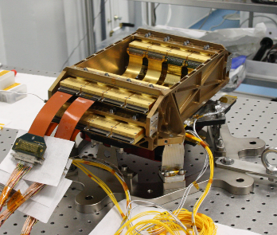
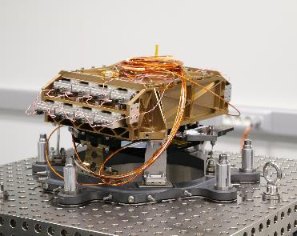
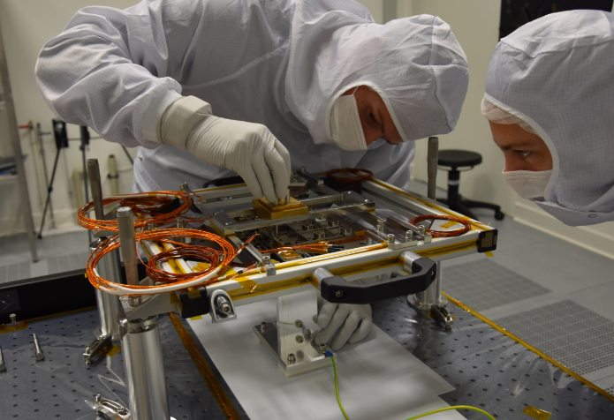
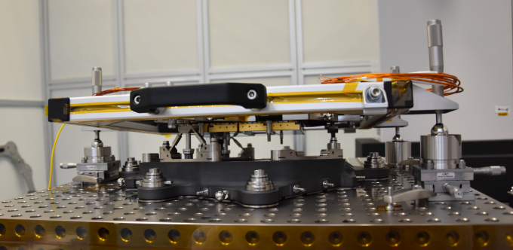
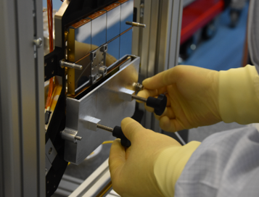
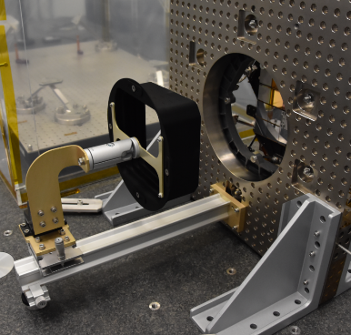
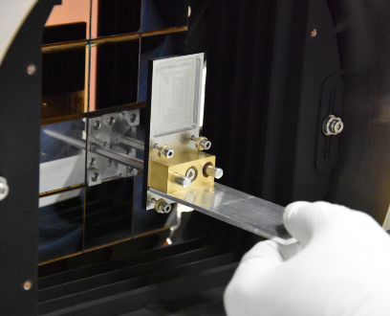
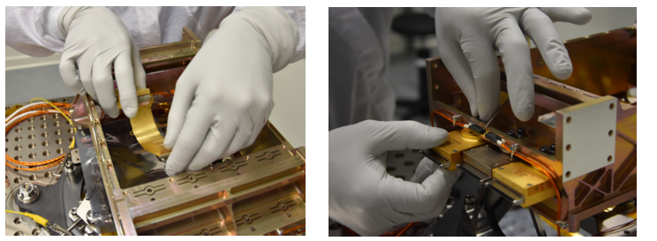
Intégration
Différents modèles assemblés (DM, STM, EQM)
Modèle de vol en cours d’assemblage (FM)
Mise au point outillages et procédures
Contraintes d’environnement propre et de risque ESD
DM
STM

Slide 4
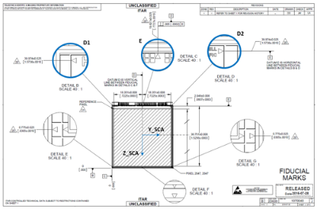
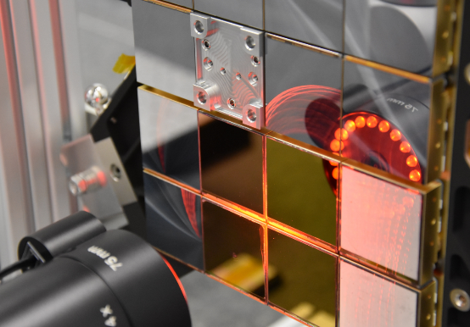
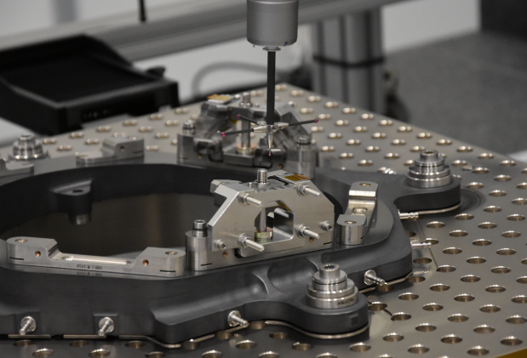
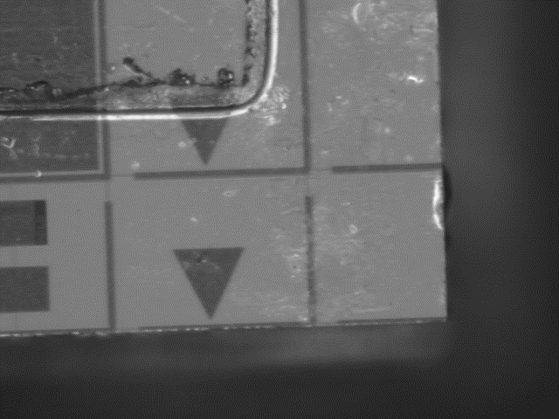
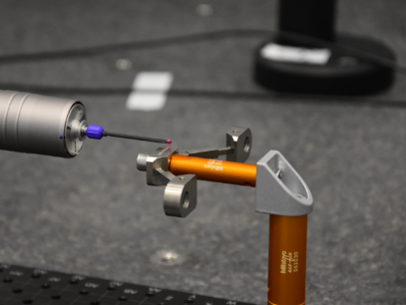
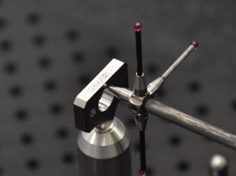
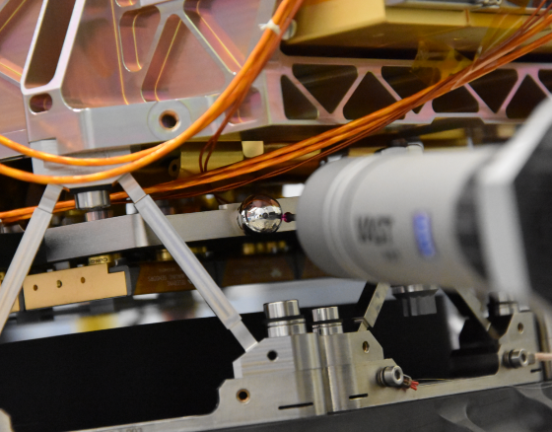
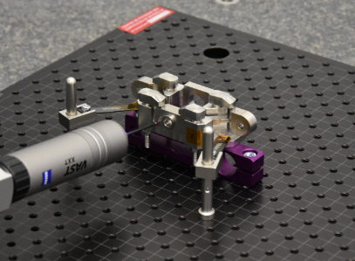
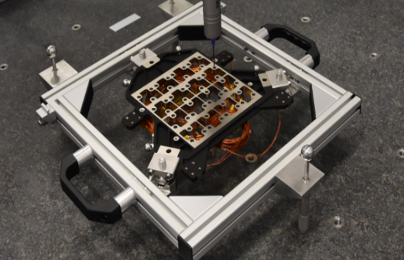
Métrologie
Evaluation des contraintes de montage des bipodes
Alignement du plan focal
Position des détecteurs

Slide 5
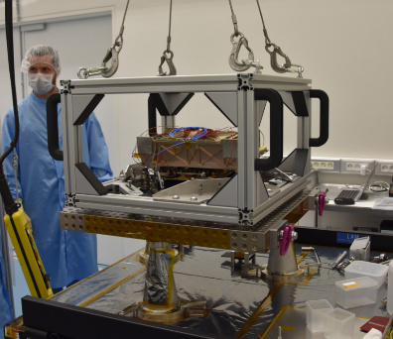
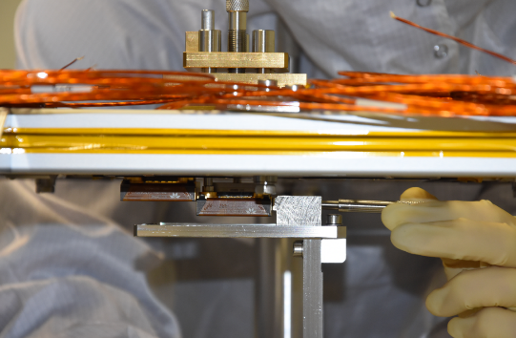
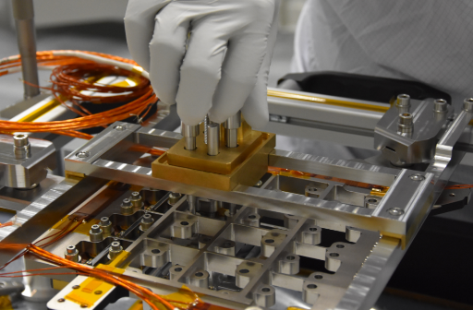
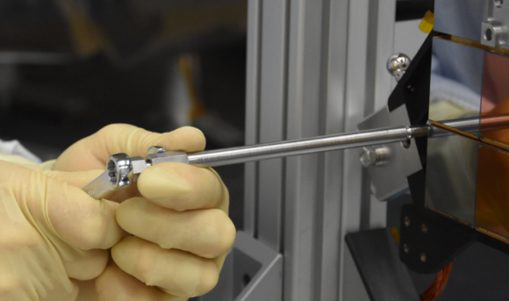
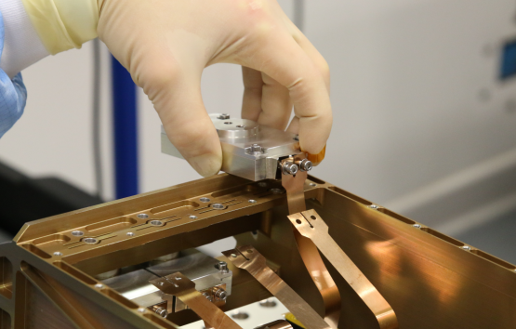
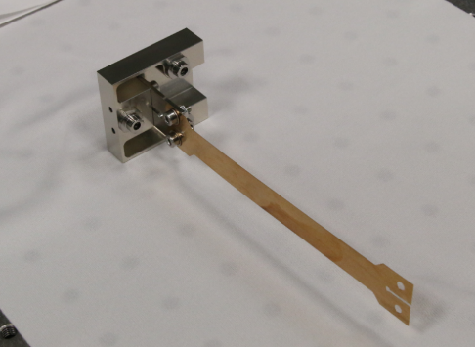
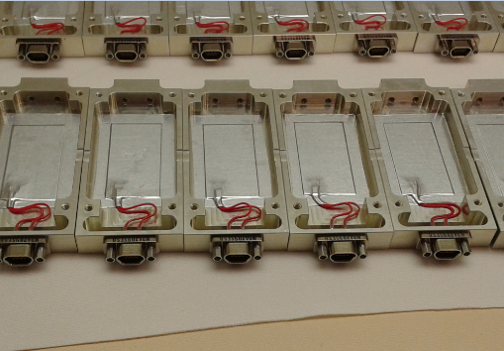
Conception
Outillages d’intégration / modifications d’outillages
Détecteurs et électroniques « dummies »

Slide 6
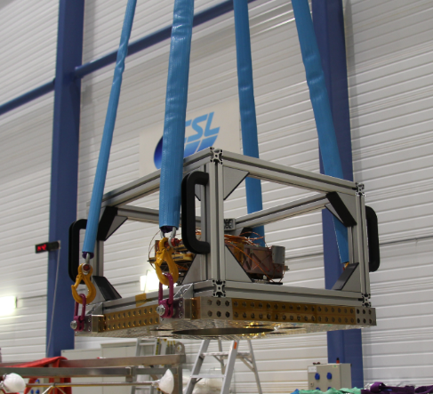
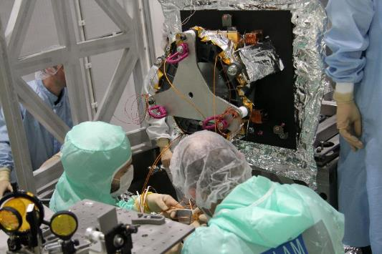
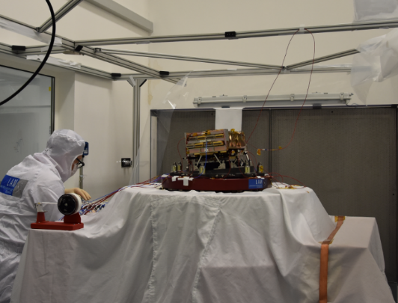
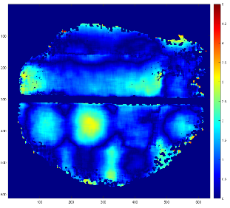
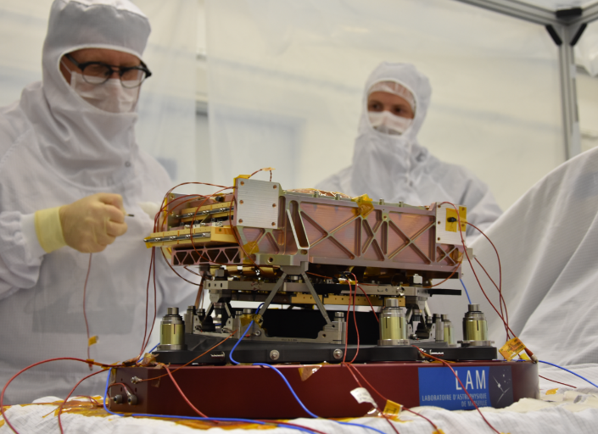
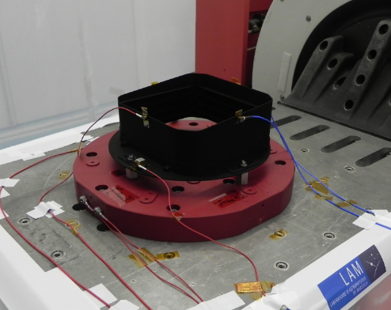
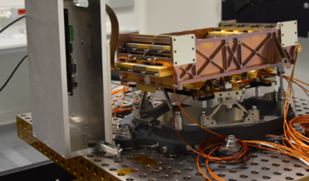
Tests
Déformée mosaïque à froid (CSL)
Vibrations (LAM)
Tests fonctionnel à chaud ou en cryostat (LAM)

